Slide 1
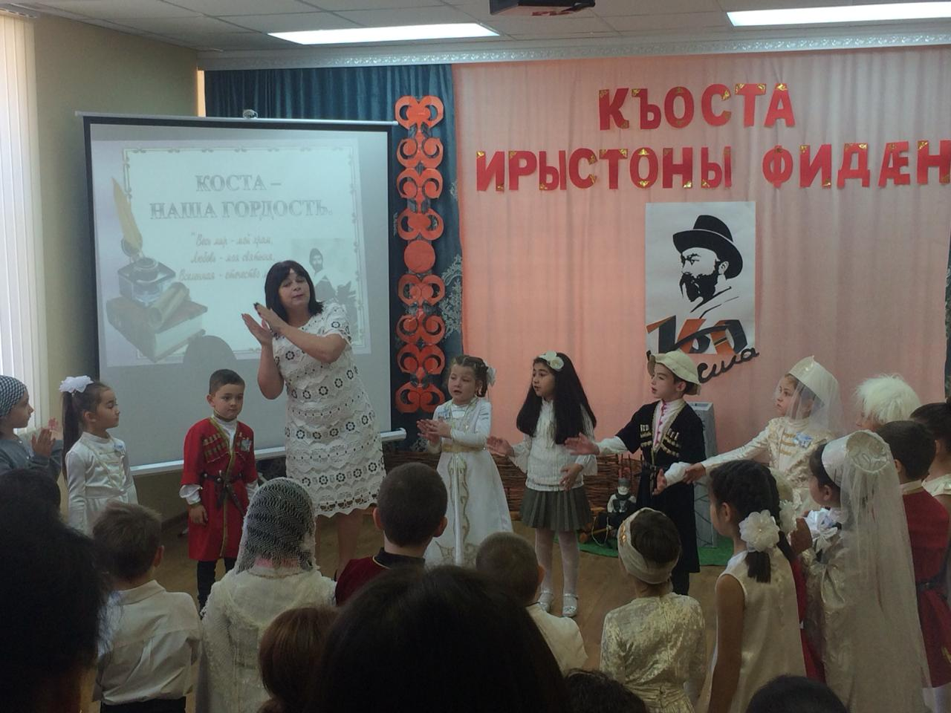
ИНФОРМАЦИОННО – ПРОСВЕТИТЕЛЬСКАЯ ГАЗЕТА
МУНИЦИПАЛЬНОГО БЮДЖЕНТОГО ДОШКОЛЬНОГО ОБРАЗОВАТЕЛЬНОГО УЧРЕЖДЕНИЯ «ДЕТСКИЙСАД № 8 Г. БЕСЛАНА» ПРАВОБЕРЕЖНОГО РАЙОНА РЕСПУБЛИКИ СЕВЕРНАЯ ОСЕТИЯ-АЛАНИЯ
Выпуск № 2,
октябрь 2019 г.
Читайте в номере: К 160 летию со Дня рождения Коста Хетагурова День рождения детского сада «Нам уже год!» «Квест-игра» «Осень золотая» «Ваш вопрос – наш ответ». Как получаются самостоятельные дети? «Делаем вместе с детьми». «Советуют специалисты». Хочу в садик: за и против! «Литературная страничка» Фотогалерея
УАСÆГ
О, уасæг, уасæг, Сызгъæрин къоппа! О, уасæг, уасæг, Сырхзæлдаг боцъо! Куыд раджы фестыс, Куыд хъæрæй зарыс? Нæ буц лæппуйы Хуыссын нæ уадзыс!

Slide 2
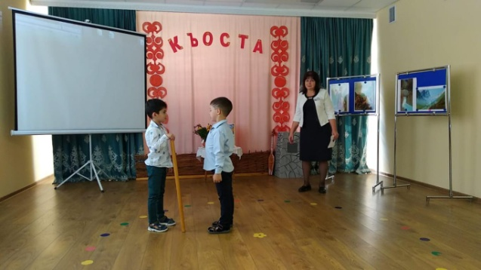
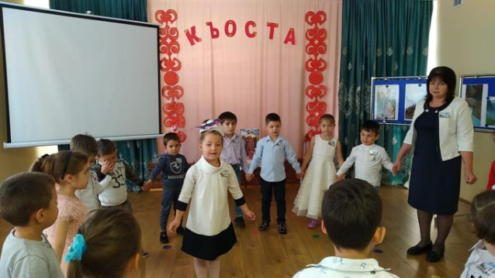
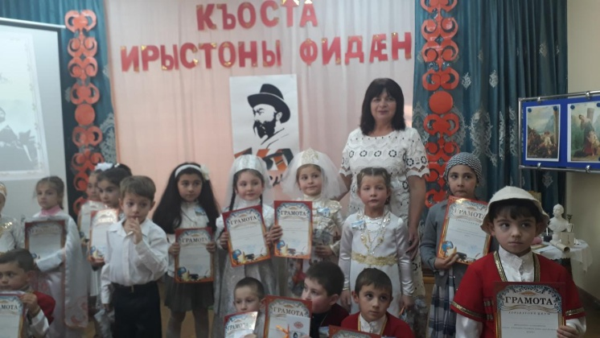
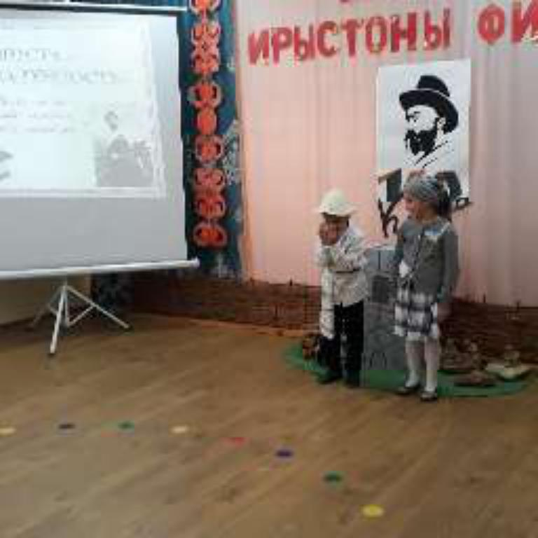
Тематическая неделя, посвященная 160-летию со Дня рождения Коста Хетагурова в подготовительной группе. 15 октября 2019 года наша республика отмечает 160 лет со Дня рождения великого осетинского поэта, художника, основоположника осетинской литературы Коста Левановича Хетагурова. В подготовительной группе вся неделя с 09 по 16 октября была посвящена Коста. С детьми проводили тематические беседы, читали стихи, рассматривали картины, вместе с воспитателями ребята путешествовали по жизни великого человека. Целью данного мероприятия было приобщение детей к творчеству К. Л. Хетагурова, познакомить с биографией К. Л. Хетагурова, обогатить представления детей о жизни поэта, воспитывать интерес к творчеству и жизни поэта, понимать значение творчества в жизни всей страны, вызывать положительные эмоции.
В завершении воспитатель по обучению осетинскому языку совместно с воспитателями подготовительной группы подготовили тематический вечер, посвященный дню рождения великому сыну осетинского народа. Свети, звезда по имени КОСТА!
Районный фестиваль чтецов "Къоста-Ирыстоны фидæн".
Воспитанники всех детских садов района читали стихи о Коста, а также произведения самого Коста. В начале детям показали презентацию о жизни Коста хетагурова, тем самым вспомнили о биографии поэта. Рассказали и о Коста-художнике. яв конце мероприятия дети получили памятные подарки.

Slide 3
С днем рождения, детский сад!
18 сентября наш детский сад отметил свой первый день рождения. Накануне воспитатели всех групп украсили музыкальный зал и коридоры здания, тем самым подготовив его к приему гостей. Празднование дня рождения стало настоящим событием для детей, сотрудников и родителей детского сада. Уже при входе ощущалась атмосфера торжества. Украшенные гирляндами ярких воздушных шаров и цветов лестничные марши, поздравления, светлые улыбки сотрудников - все говорило о том, что здесь любят и ждут всех гостей. Центр события, музыкальный зал в своем праздничном убранстве, казался настоящим сказочным дворцом. На торжественное мероприятие было приглашено много гостей. Помимо официальных лиц, здесь присутствовали люди, внесшие существенный вклад в воспитание подрастающего поколения. Это ветераны, отработавшие в детском саду немалое количество лет. Пришли поздравить «Юбиляра» самые главные участники этого праздника - наши дети. На концерте для гостей и родителей звучали прекрасные, мелодичные голоса наших детей. Дети пели для детского сада, ставшим им своим вторым домом, добрые и трогательные песни, исполняли зажигательные, веселые танцы.
Насыщенная концертная программа, в которой приняли участие дети и выпускники детского сада, сопровождалась поздравлениями. Все сотрудники принимали активное участие в оформлении, подготовке и проведении юбилейного торжества. Особым украшением стало выступление коллектива детского сада с танцевальным номером под музыку «Леди совершенство». Исполнительское мастерство коллектива еще раз приятно удивило всех присутствующих. Каждый наш сотрудник - это талант. Приятно было видеть сплоченный и дружный коллектив, где царит понимание, безграничная преданность своему делу и любовь к детям.
Мы все родом из детства, а значит из детского сада.
«Желаем нашему любимому детскому саду процветания, успехов в творческих начинаниях! Воспитателям и всему персоналу терпения и удачи в воспитании наших непоседливых деток! Спасибо Вам за то, что вы есть! За то, что Вы всегда с нами! Желаю здоровых деток и сотрудников!»
Детский сад - это страна детства, где всегда царят радость, детский смех и веселье. Пусть же и в нашем детском саду Смех и Радость станут постоянными жителями. Пусть поменьше будет детских слез и обид. Желаем нашему детскому саду успехов, удач и благополучия еще на многие-многие года.

Slide 4
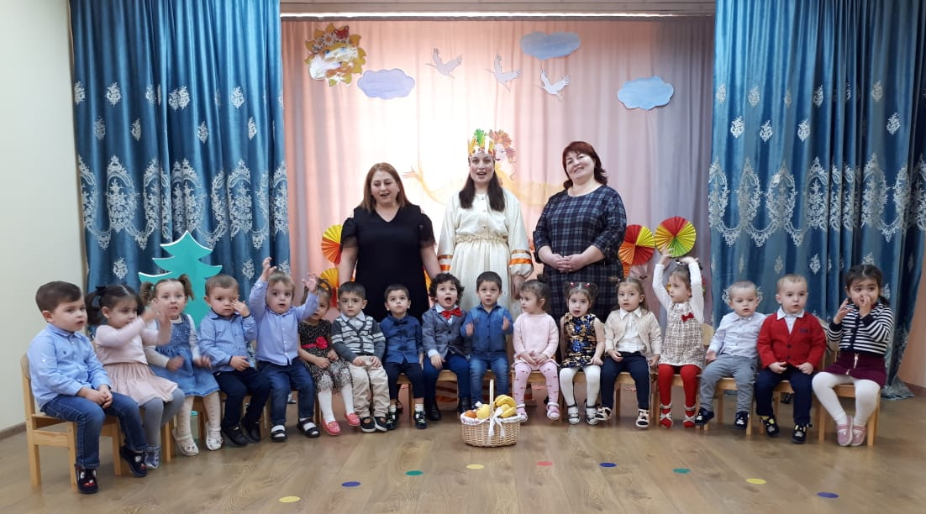
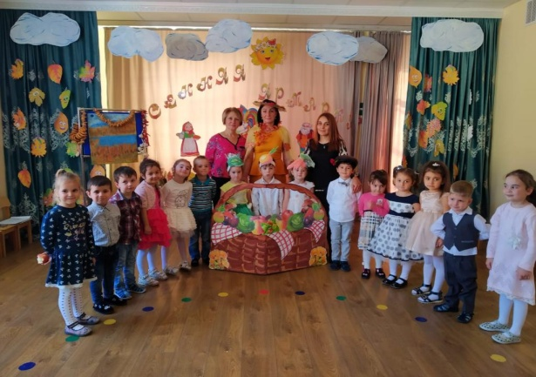
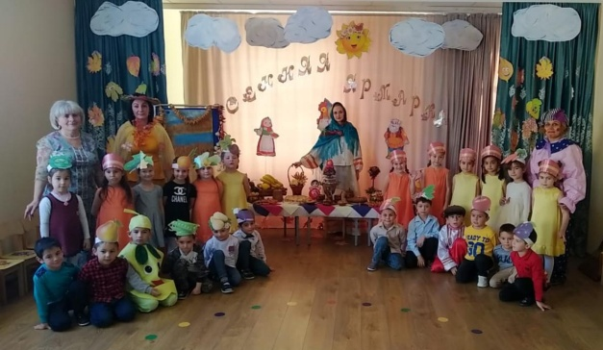
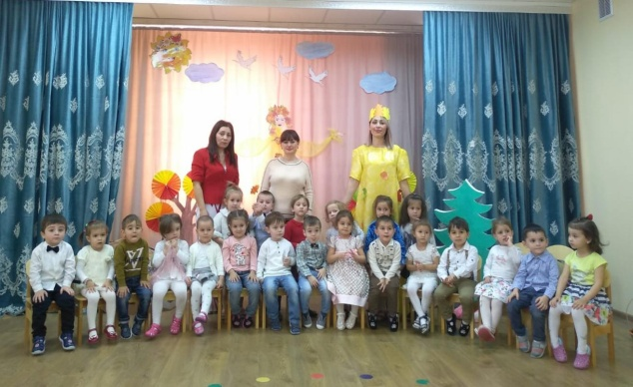
«Золотая осень»
Осенние развлечения для детей в нашем МБДОУ прошли очень интересно, необычно, весело!Для ребят это запоминающийся, радостный и яркий праздник, который помогает им закрепить представления об осени как времени года. К празднику начинали готовиться задолго до его прихода. Сценарии мероприятий были тщательно разработаны и подготовлены педагогами нашего Учреждения. Зал украсили красивые декорации: куда не посмотри везде дары осени - тут и овощи, и грибы, а под ногами разноцветные листья. Многие украшения делали своими руками. В зале царила теплая, доброжелательная атмосфера. Весь процесс подготовки к празднику побуждал детей видеть осеннюю природу во всей красе, радоваться этому и не быть равнодушным к ней.
К ребятам на праздник приходили разные сказочные персонажи: капуста, гриб и. др. А главной героиней, конечно же, становилась красавица Осень!
В средней и старшей группах мероприятия прошли в духе осенней ярмарки.
Дети водили хороводы, пели песни об осени, играли в веселые игры, читали стихи, участвовали в конкурсах, разыгрывали сценки.
Эти мероприятия запомнятся надолго не только ребятам, но и их родителям, которые тоже принимали в них участие.

Slide 5
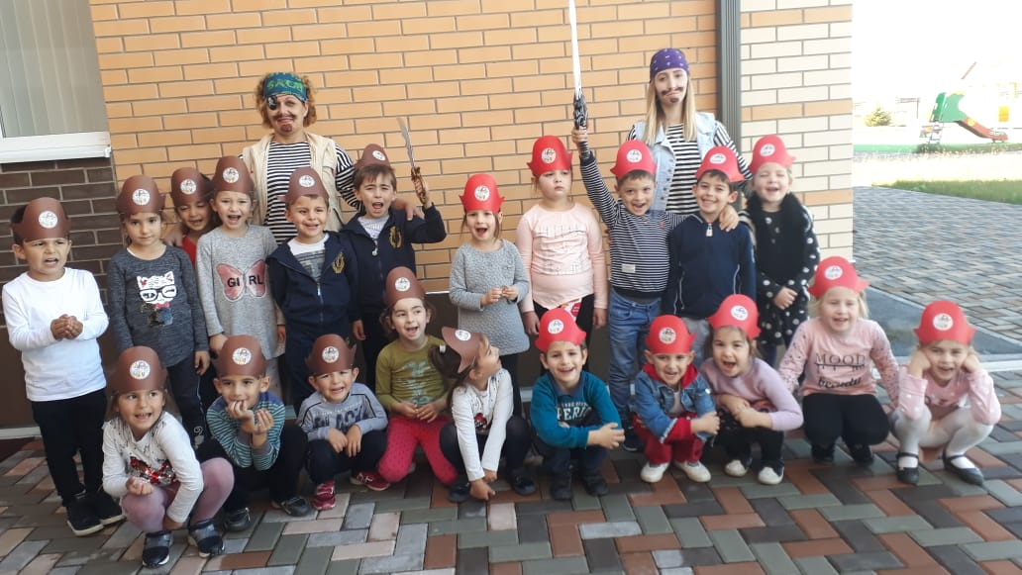
Квест-игра "В поисках клада"
Квест - игра уникальная возможность почувствовать себя искателем сокровищ, настоящим пиратом, капитаном корабля, вождем племени или шпионом. Ведь дети не только самые талантливые и благодарные игроки, игра для них - образ жизни. Иногда им достаточно подсказать тему, и вот уже богатая фантазия уносит их далеко за рамки действительности.
25 октября 2019 года на площадке МБДОУ «Детский сад №8 г. Беслана»» состоялось спортивное развлечение, проведенное в виде квест - игры с воспитанниками подготовительной группы (воспитатель Шанаева Д.Ю., инструктор по физической культуре Фидарова А.А.) «В поисках клада». Ребятам вместе с настоящими пиратами предстояло отыскать клад. Но чтобы пираты взяли их с собой в путешествие, дети сами должны были стать пиратами. Пираты Билл и Джо испытали ребят на смекалку, меткость и умение удерживать равновесие, и, убедившись, что наши дети смелые, ловкие и умные посвятили их в пираты, и все вместе отправились на поиски клада. Их ждало множество испытаний, из которых они выходили еще более смелыми, находчивыми, ловкими и сообразительными. Бесстрашные ребята легко справились с трудностями, и добрались до острова сокровищ, где нашли сундук. Вместо сокровищ, детей в сундуке ожидали шоколадные медали за отважное путешествие.
Игра прошла в тёплой дружеской атмосфере. Дети очень сплотились во время игры. Все участники получили отличный заряд бодрости и море положительных эмоций!

Slide 6
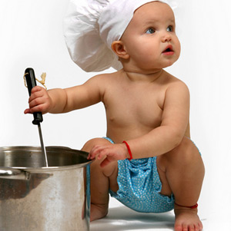
"Ваш вопрос - наш ответ"
Как получаются самостоятельные дети? Нам хочется, чтобы наши дети выросли умными, самостоятельными личностями. Но как достичь того, чтобы они стали самостоятельными? Чаще всего усиленный контроль над ребенком запускается родительской тревогой. Матери кажется, что если она будет тщательно следить за ребенком, то с ним ничего не случится. Изначально у нее нет доверия к миру, нет ощущения, что все будет хорошо с ней и ребенком. Она пытается максимально обезопасить ребенка от каких-либо неприятностей
В раннем возрасте, это много ограничений по передвижению ребенка, ему никуда нельзя ходить, многое нельзя трогать. Так с самого детства подавляется исследовательское поведение, ребенок лишается опыта взаимодействия с миром. Он постепенно приобретает мамино ощущение, что мир для него опасен. Позже это ограничение ребенка в желаниях, целях, потому что они не вписываются в родительскую безопасную картину. Ребенок привыкает к родительским жестким рамкам, присваивает их. И дальше, будучи взрослым, в жизни он сам себя во всем ограничивает, становится несвободным. Выбирает нелюбимую работу, нелюбимую жену, боится что-либо поменять, попробовать. И есть другая позиция родителей. Они дают возможность ребенку получить разный опыт в жизни, и самому в дальнейшем решить, что ему подходит, а что нет. Эти родители более спокойны и больше доверяют миру. Они знают, что ребенок сам сможет найти для себя комфортное место в жизни. При этом, конечно, не перестают о нем заботиться. Но делают только лишь самое необходимое, ставят рамки, в которых ребенку безопасно. Например, когда ребенок маленький, его не подпускают к опасным вещам (ножам, розеткам, горячим утюгам), но во всем остальном предоставляют свободу. В более старшем возрасте ребенку дают возможность выбора занятий и друзей, но предупреждают об опасностях, которых нужно избегать. Конечно, ребенок не всегда поступает так, как хотелось бы родителям, но они дают ему возможность приобрести свой опыт. Как правило, такие дети более спокойны и свободны в жизни.

Slide 7
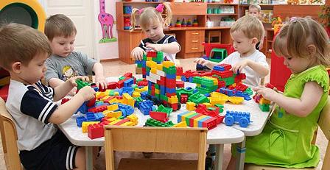
"Советуют специалисты"
Приходит время, когда родители задумываются: отдавать ли любимое чадо в детский садик или мама будет заниматься с ним сама, брать ли няню или уговорить бабушку посидеть с внуком. Однако сомнения есть у большинства взрослых. Что смущает родителей и почему?
Мифы и реальность. В обыденном сознании прочно закрепилась одна мысль: поступив в детский сад, дети много болеют. Здесь есть большая доля истины – ведь вирусы хорошо распространяются в закрытых помещениях, и дети легко их подхватывают. Но несправедливо утверждать, что дошкольники, все без исключения, «не вылезают из простуд». Если родители и воспитатели своевременно проводят грамотную профилактическую работу, количество болезней значительно снижается. Задача родителей – закаливать ребёнка и укреплять его здоровье задолго до поступления в детское учреждение. Психологи, со своей стороны, настоятельно рекомендуют взрослым не строить мрачных прогнозов. Иначе можно запросто внушить ребёнку, что выход в садик грозит ему бесконечными недугами. И малыш будет добросовестно болеть, выполняя намеченную взрослыми программу.
Взрослеем. В детском саду обстановка такова, что ребёнок волей-неволей получает огромный жизненный опыт. Во-первых, малыш много общается со сверстниками. Не только совместная игра, но и групповые занятия, прогулки, совместные сон и трапезы дают ребёнку огромное количество информации об окружающих людях и о нём самом. У него появляются первые друзья. Пребывая в коллективе, малыш начинает понимать, что дети бывают разные, некоторые добрые и весёлые, другие агрессивные или замкнутые.
Во-вторых, ребёнок в дошкольном учреждении привыкает к необходимости слушаться не только родных взрослых, но и педагогов. В саду он научится без помощи мамы и папы взаимодействовать с посторонними взрослыми, характер и манера поведения которых весьма, различны. А это очень важный опыт.
В-третьих, в детском саду малыш привыкает к дисциплине. Он узнаёт, что есть определённый порядок, и учится подчинять ему свои желания. Умение выполнять общие для всех правила пригодится в школьной жизни.
В-четвёртых, в дошкольном учреждении есть программа обучения и физического развития малышей. Каждый день дети танцуют, лепят, считают, рисуют.
Будь готов. Если ребёнку предстоит поступить в садик, нужно получить путёвку и оформить все необходимые документы. Но это только половина дела. Очень важно соблюдать распорядок, схожий с режимом дня в дошкольном учреждении. Кроме того, нужно привить малышу навыки самообслуживания. Перед поступлением в сад ребёнок должен научиться самостоятельно: умываться, сморкаться, есть, пить, пользоваться горшком или унитазом, одеваться и раздеваться. Воспитатели и нянечки помогают детям расстегивать молнии, завязывать шнурки, но в остальном ребёнок должен управляться сам. Не менее важна и психологическая подготовка к садику.
Привыкать к небольшим разлукам нужно задолго до первого похода в детский сад. Это полезно не только для малыша, но и для его мамы. Ведь и она должна научиться «отпускать» малыша без чрезмерной тревоги.

Slide 8
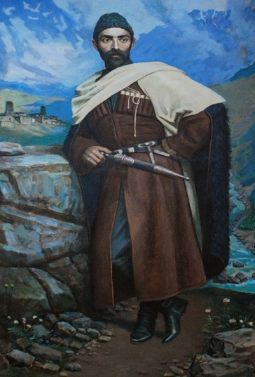
"Литературная страничка"
СКЪОЛАЙЫ ЛÆППУ – Кæй фырт дæ? – Толайы. – Кæм уыддæ? – Скъолайы, Алыбон дæр дзы вæййын. Фæкæсын А–бе–тæ, Фæфыссын Бе–ве–тæ, Ахуыркæнынмæ бæллын.
ЛÆГАУ
Фест райсомæй, лæгау,
Ныхс сапонæй дæхи
Æмæ–иу скув: Хуыцау,
Фæдзæхсын дыл мæхи!
Дзул к'уаид, уæд бæргæ,
Дæу дæр дзы хай фæуид!
Куы нæ уа, уæд хæргæ!
Кæрдзынæй стонг æрвит!
Цæттæ дæ хызын дар,
Тагъд де скъоламæ уай!
Æнæзивæг куы уай, –
Хуыздæр бынат дæ бар! Зондамонæгмæ хъус,
Цы зæгъа, уый–иу кæн, Зæрдæхъæлдзæгæй кус,
Æмæ бæззайлæгæн!..
ЗÆРВАТЫКК
Зæрватыкк – æнæхъыг, Æнæмаст цæрæг!
Дæ зарæг – нæ дарæг,
Нæ уалдзæггæнæг! Хъæлдзæгæй, æвзыгъдæй Фæхæтай фæрнæй
Нæ хæхты, нæ бæсты, Æлдар кæмæн нæй!
ФÆЗЗÆГ
Æхсæлы ызгъæлы, Лæджирттæг фæбур...
Мигъ бады цæгаты, –
Нæ йæ тавы хур...
Æркарстам, æрластам
Нæ хортæ, нæ хос...
Чи кусы йæ мусы,
Чи 'лвыны йæ фос...
Хор бирæ, фос бирæ
Хуыцауы фæрцы...
Нæ хохбæсты бæркад,
Цы диссаг дæ, цы!..
ФЫДУАГ
О, цъиусур, Ма мæм дзур!
О, рувас, Ма мæм уас! –
Хуысгæ ма кæнын.
О, цæргæс, Ма мæм кæс! О,тæрхъус, Мамæмхъус! – Кæрдзыныл кæуын!

Slide 9
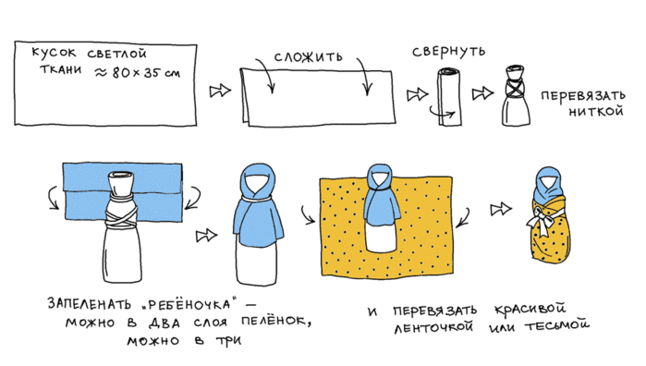
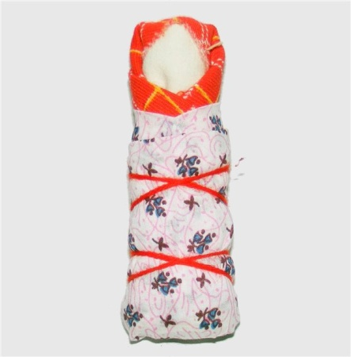
"Делаем вместе с детьми"
Кукла - самая древняя и наиболее популярная игрушка. Она обязательный и верный спутник детских игр.
Сегодня мы предлагаем сделать вместе с детьми народную куклу Пеленашку.
Пеленашка – это кукла-оберег, первая игрушка новорожденного. В старину, женщина, ждущая рождения ребенка, делала и клала Пеленашку в колыбельку, а потом рядом с ребеночком, чтобы она оберегала его от злых духов. Пеленашка делается такого размера, чтобы поместиться в ручку малыша, тогда она сможет быть первой игрушкой, которую он будет держать и рассматривать.
Для изготовления куколки потребуются лоскутки ткани, нитки.
Берём белый кусочек ткани 20см - 40 см. Складываем ткань пополам и сворачиваем.
Перевязываем ниточкой, где будет голова куклы. Затем перевязываем ниточкой по середине, она символизирует пупочек младенца .
Затем берём лоскуточек ткани 20см - 20см и повязываем платок.
Берём другой кусок ткани 20см - 20 см. Кладём на него куклу и начинаем пеленать, как малыша.
И последнее – завязываем ниточкой или ленточкой аккуратно куклу. Получилась кукла Пеленашка.
Пусть минуют беды Вас и Ваших детей!

Slide 10
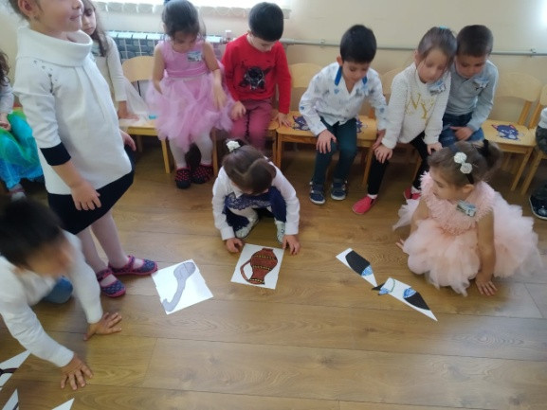
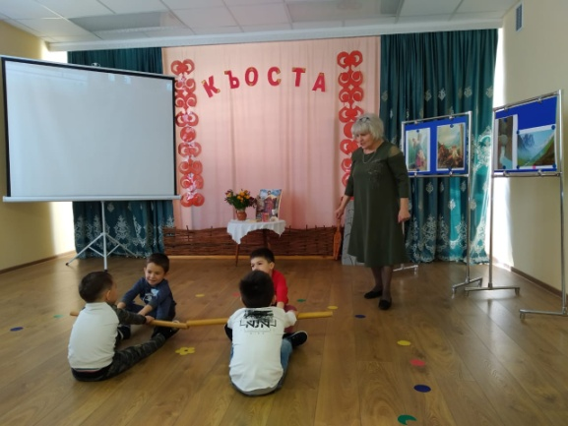
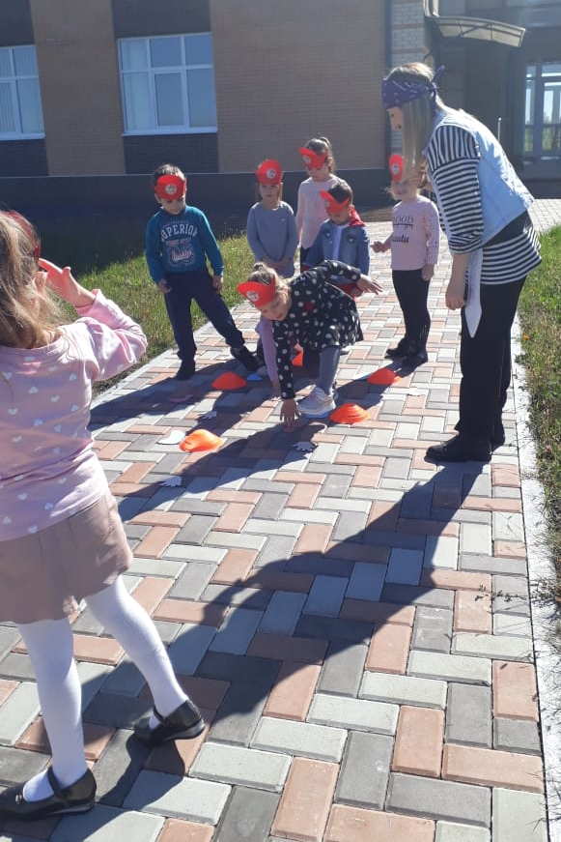
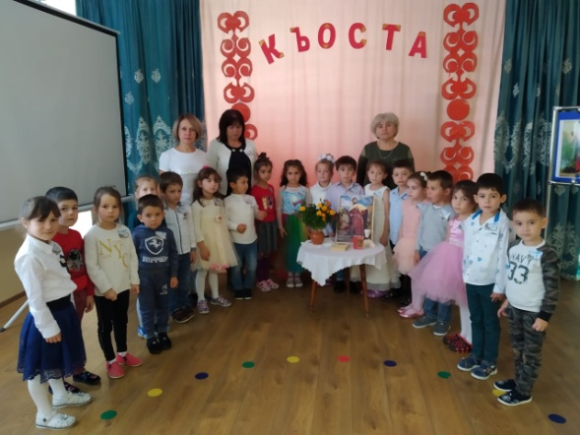
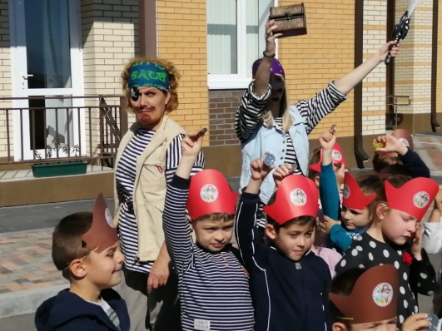
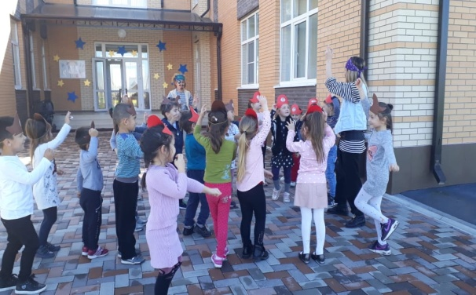
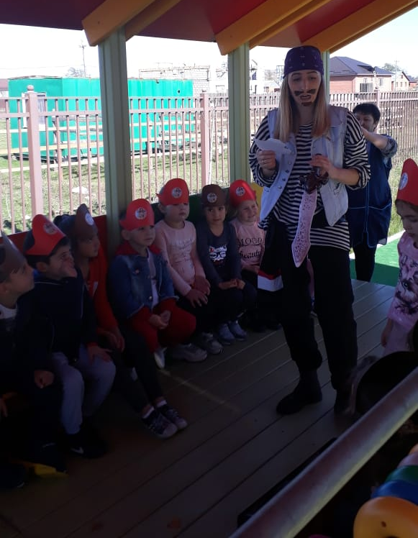
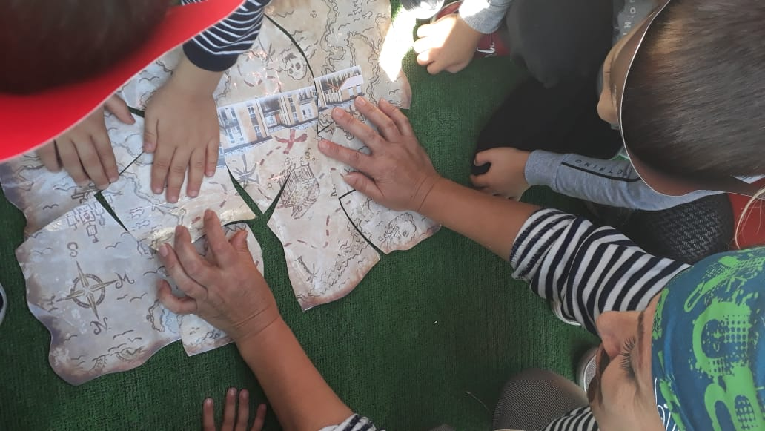
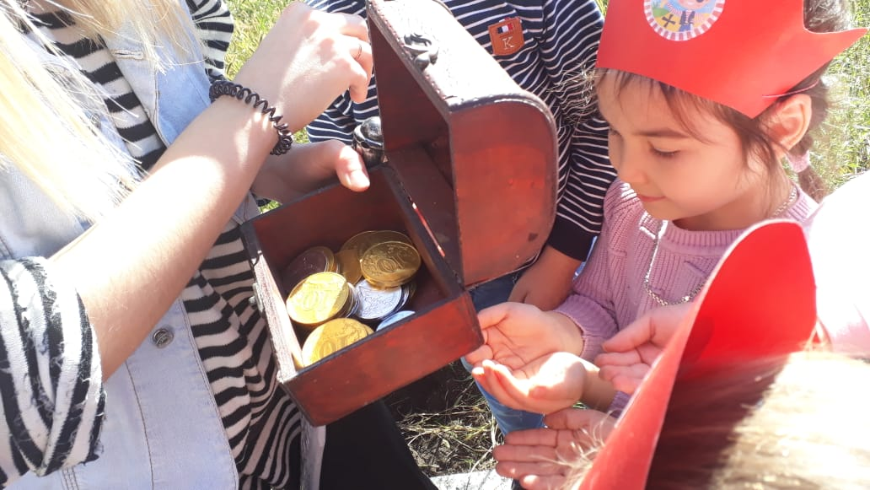
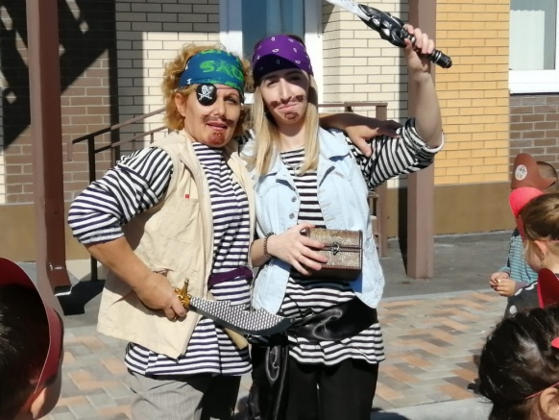
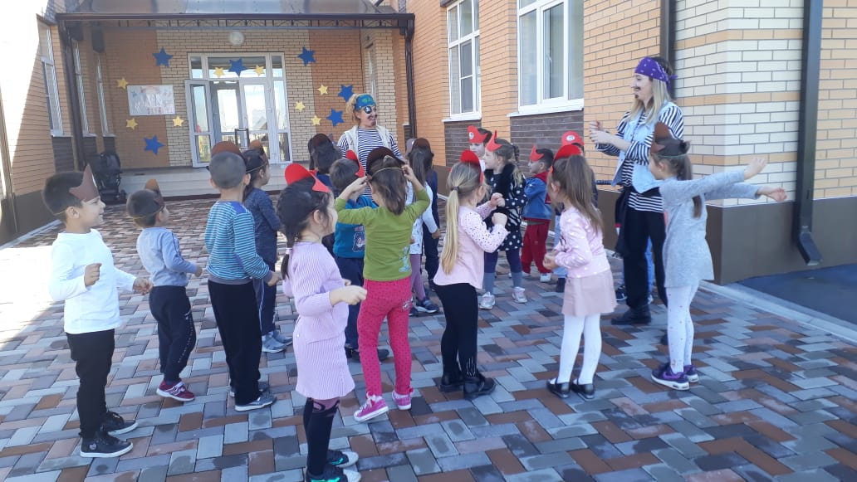
Фотогалерея

Slide 11
